Slide 1
Báo cáo cuối kì môn Cấu trúc dữ liệu
Sắp xếp danh sách liên kết bằng phương pháp Merge sort
GVHD : Thầy Trần Công Tú
SVTH : Nguyễn Đức Tính
MSSV : 18110215

Slide 2
Nội dung
01
Khái niệm về DSLK và thuật toán Merge sort
.
02
Code mẫu cho thuật toán
03
Cài đặt và kiểm thử
04
Đánh giá và kết luận

Slide 3
1.1. Một số khái niệm về danh sách liên kết
Nội dung | Mảng | Danh sách liên kết
Kích thước | Kích thước cố định | Kích thước thay đổi trong quá trình thêm/ xóa phần tử
Cấp phát bộ nhớ | Tĩnh: Bộ nhớ được cấp phát trong quá trình biên dịch | Động: Bộ nhớ được cấp phát trong quá trình chạy
Thứ tự & sắp xếp | Được lưu trữ trên một dãy ô nhớ liên tục | Được lưu trữ trên các ô nhớ ngẫu nhiên
Truy cập | Truy cập tới phần tử ngẫu nhiên trực tiếp bằng cách sử dụng chỉ số mảng: O(1) | Truy cập tới phần tử ngẫu nhiên cần phải duyệt từ đầu/cuối đến phần tử đó: O(n)
Tìm kiếm | Tìm kiếm tuyến tính hoặc tìm kiếm nhị phân | Chỉ có thể tìm kiếm tuyến tính

Slide 4
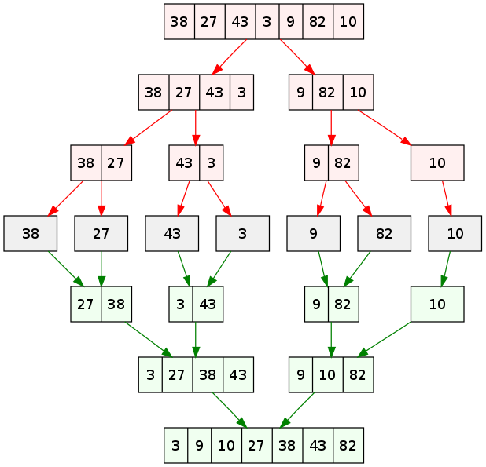
1.2. Thuật toán sắp xếp Merge sort với Mảng
mergeSort(arr[], l, r)
If r > l
1. Tìm chỉ số nằm giữa mảng để chia mảng thành 2 nửa:
middle m = (l+r)/2 hay m = l + (r-l)/2
2. Gọi đệ quy hàm mergeSort cho nửa đầu tiên:
mergeSort(arr, l, m)
3. Gọi đệ quy hàm mergeSort cho nửa thứ hai:
mergeSort(arr, m+1, r)
4. Gộp 2 nửa mảng đã sắp xếp ở (2) và (3):
merge(arr, l, m, r)

Slide 5
1.3. Cách hàm merge hoạt động khi gộp hai mảng con

Slide 6
1.4. Thuật toán sắp xếp Merge sort với danh sách liên kết
Mergesort với mảng | Mergesort với danh sách liên kết
Phần tử mid dễ dàng tìm kiếm được bằng cách: mid = (left + right) / 2 hay mid = left + (right – left) / 2 với trường hợp right, left lớn để tránh tràn số. | Phần tử mid tìm được khó khăn hơn. Phải duyệt từ đầu danh sách bằng hai con trỏ.
Các giá trị được lưu trữ trên các ô nhớ liên tục. | Các giá trị được lưu trữ trên các ô nhớ ngẫu nhiên.
Bảng so sánh khi Merge sort với Mảng và với danh sách liên kết

Slide 7
2.1. Các bước thực hiện
B1: Tạo ra hai danh sách rỗng L1 và L2.
B2: Tách danh sách L ban đầu thành hai danh sách L1 và L2 vừa tạo.
B3: Thực hiện đệ quy bước 2 cho đến khi hai danh sách con chỉ gồm một phần tử duy nhất.
B4: Thực hiện gộp hai danh sách L1 và L2 thành danh sách L theo thứ tự tăng dần hay giảm dần tùy theo yêu cầu đề bài.

Slide 8
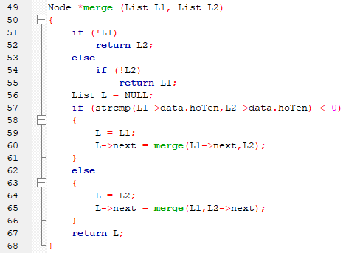
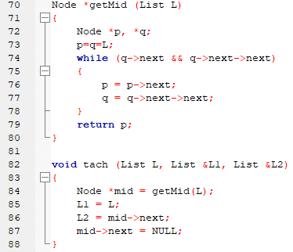
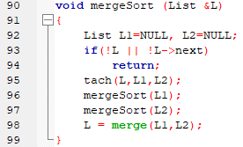
2.2. Code mẫu cho thuật toán Merge sort

Slide 9
3. Cài đặt và kiểm thử

Slide 10
4.1. Đánh giá kết quả nghiên cứu
● Ưu điểm
● Nhược điểm
4.2. Hướng phát triển

Slide 11


